Slide 1
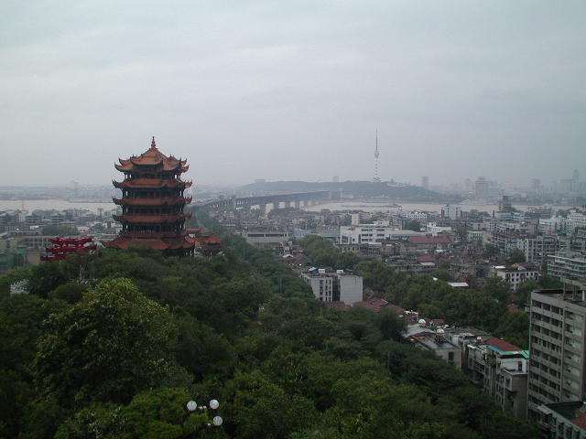
黄 鹤 楼
崔颢

Slide 2
黄鹤楼，屹立在武汉市长江大桥武昌桥头的黄鹤矶上。始建于三国吴黄武二年（公元223年）。它背靠蛇山，俯瞰长江，奇姿雕甍，重檐翼舒，气势轩昂宏伟，耸天峭地。远远望去，峥嵘的楼影隐现于缥缈的烟霭之中，壮丽辉煌，宛如仙宫琼殿，自古就有“天下绝景”之誉，曾与湖南的岳阳楼、江西的滕王阁并称为我国江南三大名楼。历代文人墨客登楼吟诗作赋，畅抒情怀，留传至今的诗词逾千首，文赋过百篇，且有多如珠玑的神话传说散落民间。现今的“黄鹤楼”景区，时逢盛世，规制超前，是由主楼、白云阁、岳飞广场、千禧吉祥钟、古乐宫、诗碑廊、南楼等大小50余处景点组成的融人文与自然景观为一体的风景名胜区，为“全国旅游胜地四十佳”之一。

Slide 3
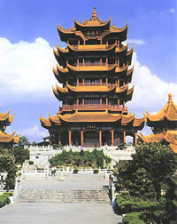
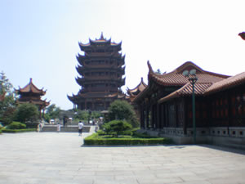
黄鹤楼
位于湖北武汉，历代名士崔颢、李白、白居易、孟浩然、王维、杜牧、贾岛、陆游、杨慎、张居正等都先后到这里游乐，吟诗作赋。

Slide 5
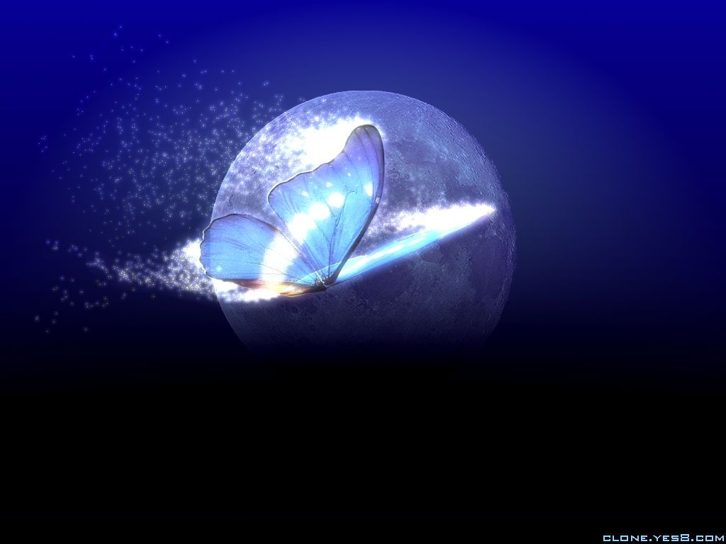
诗词中的黄鹤楼
唐代诗人崔颢的题咏，使黄鹤楼赢得“天下江山第一楼”的美誉。《黄鹤楼》这首诗运用了优美的神话传说，写出黄鹤楼的来历、登楼所见以及触景生情引起的乡愁。宋代人把这首诗推为唐人七律第一。

Slide 6
诗词中的黄鹤楼
唐朝大诗人李白经过武昌，也登上黄鹤楼，放眼楚天，胸襟开阔，诗兴大发，正要提笔写诗时，却见到崔颢的诗，自愧不如，只好说：“眼前有景道不得，崔颢题诗在上头”。崔颢题诗，使李白搁笔，崔颢从此名气大盛。大约黄鹤楼边的“搁笔亭”就是因此而建的。
李白十几首诗里都涉及到黄鹤楼。《黄鹤楼送孟浩然之广陵 》 “故人西辞黄鹤楼，烟花三月下扬州。孤帆远影碧空尽，惟见长江天际流。” 李白的千古绝唱，感情真挚，自然流畅，景色绚丽，神姿昂然，风流天下，传之久远。

Slide 7
诗词中的黄鹤楼
此外，李白还有“黄鹤西楼月，长江万里情”，“一忝青云客，三登黄鹤楼”，“黄鹤楼中吹玉笛，江城五月落梅花”，“仙人有待乘黄鹤，海客无心随白鸥”等诗句，都反映了诗人对黄鹤楼的眷恋之情。不过，他专写黄鹤楼的诗确实没有。这大约正是由于崔颢的诗写的太好的缘故吧。据说李白受崔颢这首诗的影响，写了一首《登金陵凤凰台》，以同《黄鹤楼》一较胜负。 “凤凰台上凤凰游，风去台空江自流。 吴宫花草埋幽径，晋代衣冠成古丘。 三山半落晴天外，二水中分白鸳洲。 总为浮云能蔽日，长安不见使人愁。”
这两首诗在唐朝描写景物的诗里，的确可以互相媲美，也都堪称佳作。

Slide 8
诗词中的黄鹤楼
▲孟浩然的《鹦鹅洲送王九之江左》，就是一首写站在黄鹤楼上遥望鹦鹅洲景色的诗。
▲杜牧写黄鹤楼一诗的最后两句是：“黄鹤楼前春水阔，一杯还忆故人无？”这是诗人为送友人去夏口（今武昌）而作的。他提醒友人到了夏口登临黄鹤楼，面对满江春水畅饮时，别忘了他这位旧友。
▲唐开元九年（721年），状元王维在他的《送康太守》一诗中最早直接出现了黄鹤楼3字。“城下沧江水，江边黄鹤楼。”

Slide 9
诗词中的黄鹤楼
▲贾岛《黄鹤楼》“青山万古长如旧，黄鹤何年去不归？ ”
▲陆游 “苍龙阙角归何晚，黄鹤楼中醉不知。”
▲刘禹锡 “梦觉疑连榻，舟行忽千里。不见黄鹤楼，寒沙雪相似。 ”

Slide 10
诗词中的黄鹤楼
“遥望中原，荒烟外，许多城郭。想当年、花遮柳护，凤楼龙阁。万岁山前珠翠绕，蓬壶殿里笙歌作。而今铁骑满郊 ，风尘恶！兵安在？膏锋锷，民安在？填沟壑。叹江山如故，千村寥落。何日请缨提锐旅？一鞭直渡清河洛！却归来再续汉阳游，骑黄鹤。”南宋爱国将领岳飞登楼抒怀，抚剑请缨，抗击强盗，重整山河，壮怀激烈。

Slide 11
诗词中的黄鹤楼
★ “茫茫九派流中国，沉沉一线穿南北。烟雨莽苍苍，龟蛇锁大江。 黄鹤知何去，剩有游人处。把酒酎滔滔，心潮逐浪高。”1927年春，风云紧急，中国革命处在危急关头。毛泽东亲临此地，倚危把酒，怀古思今，心潮难平，写下此诗。面对乱石崩云、惊涛扑岸的局面，他以无比坚定的信念，高瞻远瞩的目光，宽广恢宏的气度，纵览时局，预见革命高潮的必将重新来临。

Slide 12
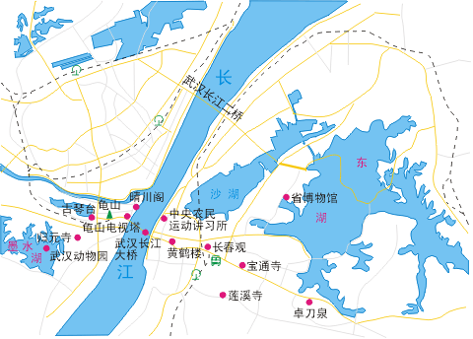
黄鹤楼的地理位置

Slide 13
黄鹤楼的命名由来
白云黄鹤图

Slide 14
黄鹤楼的历史沿革
东吴黄武二年（公元223年），东吴主孙权下令“城江夏山”，也就是下令在武昌江边倚着蛇山建一座城池。当时，孙权的主要对手曹操与东吴隔江而制。因此，长江天险的防守对东吴来说非常重要。为了随时掌握江上的情况，在修建武昌城的时候，还在沿江一处叫做黄鹄矶的地方修建了一座望楼。这座望楼，就是黄鹤楼的雏形。
随着历史的演变，黄鹤楼逐渐失去了它的军事价值，而成为人们饮酒消遣，欣赏风景的好去处。在一千七百多年的漫长历史中，黄鹤楼可以说是饱经沧桑，受尽磨难。它先后十余次毁于战乱，或意外失火。先后十余次被毁，又十余次被重建。黄鹤楼最后一次被毁是在公元1884年，最后一次重建是在1981年动工，1984年建成的。

Slide 15
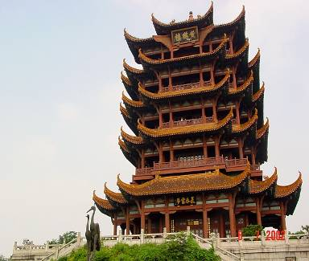
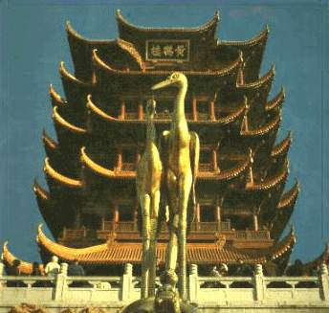
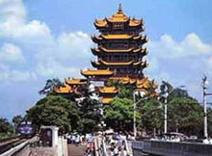
《黄鹤楼》图片欣赏

Slide 16
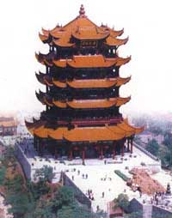
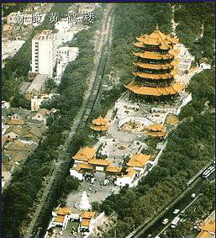
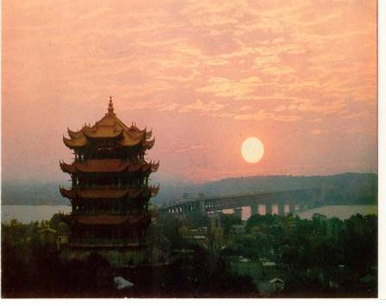
《黄鹤楼》图片欣赏
上倚河汉 下临江流

Slide 17
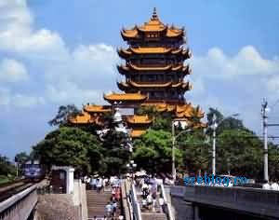
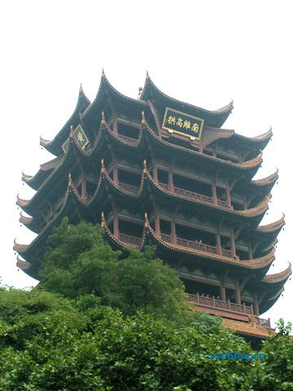
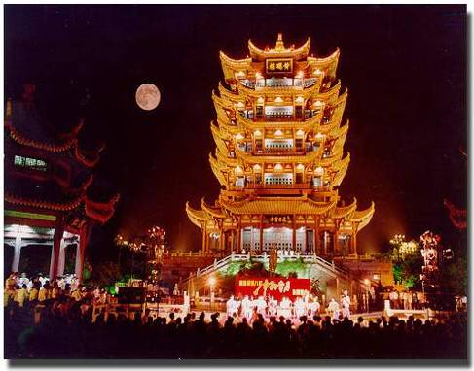
《黄鹤楼》图片欣赏

Slide 18
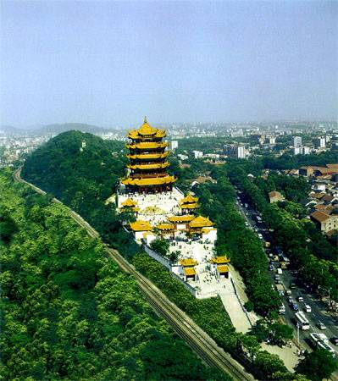
《黄鹤楼》图片欣赏

Slide 19
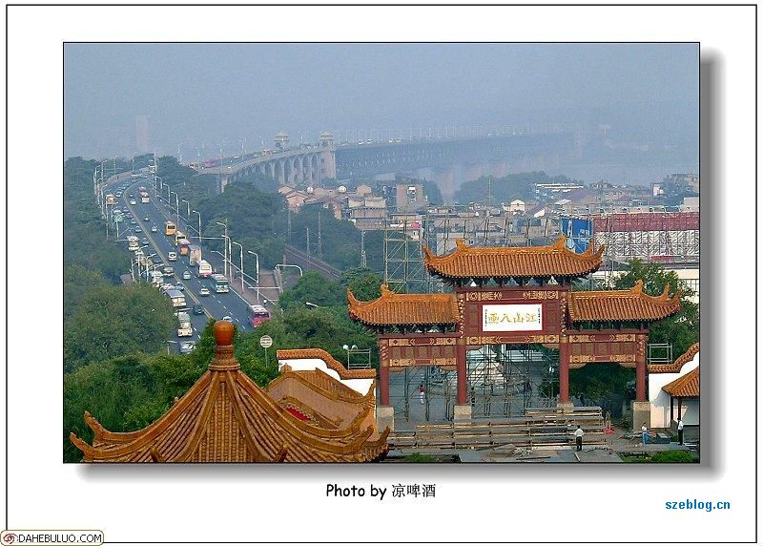
《黄鹤楼》图片欣赏

Slide 20
黄鹤楼的内部装置
黄鹤楼内部，层层风格不相同。底层为一高大宽敞的大厅，其正中藻井高达10多米，正面壁上为一幅巨大的“白云黄鹤”陶瓷壁画，两旁立柱上悬挂着长达7米的楹联： 爽气西来，云雾扫开天地撼；大江东去，波涛洗净古今愁。二楼大厅正面墙上，有用大理石镌刻的唐代阎伯瑾撰写的《黄鹤楼记》，它记述了黄鹤楼兴废沿革和名人轶事；楼记两侧为两幅壁画，一幅是“孙权筑城”，形象地说明黄鹤楼和武昌城相继诞生的历史；另一幅是“周瑜设宴”，反映三国名人去黄鹤楼的活动。三楼大厅的壁画为唐宋名人的“绣像画”，如崔颢、李白、白居易等，也摘录了他们吟咏黄鹤楼的名句。四楼大厅用屏风分割几个小厅，内置当代名人字画，供游客欣赏、选购。顶层大厅有《长江万里图》等长卷、壁画。

Slide 21
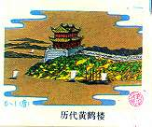
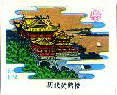
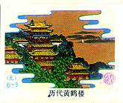
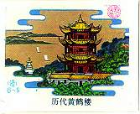
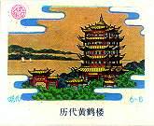
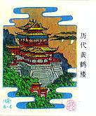
历代黄鹤楼

Slide 22
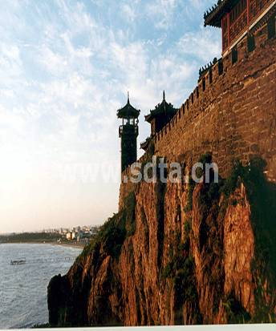
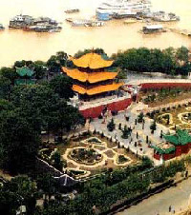
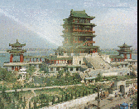
黄鹤楼只是中华建筑璀璨明珠中的一颗，和它齐名的还有位于湖南省北部具有悠久历史的文化古城岳阳的岳阳楼、位于江西南昌赣江之滨的腾王阁以及位于山东烟台的蓬莱阁，请大家在课后利用各种媒介去了解和这些建筑相关的文化知识，领略其独特的艺术魅力。
岳阳楼
腾王阁
蓬莱阁

Slide 23
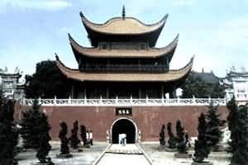
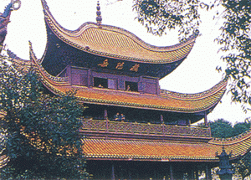
岳阳楼
位于湖南岳阳，以范仲淹的名篇《岳阳楼记》而名闻天下。

Slide 24
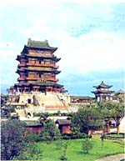
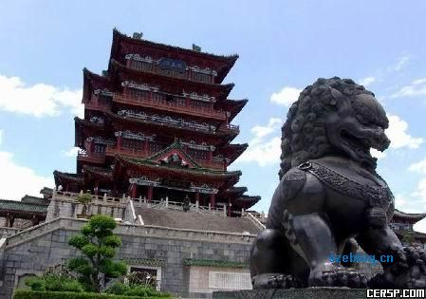
腾王阁
位于江西南昌，因王勃的《腾王阁序》而著名。

Slide 25
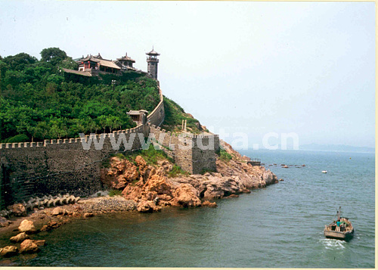
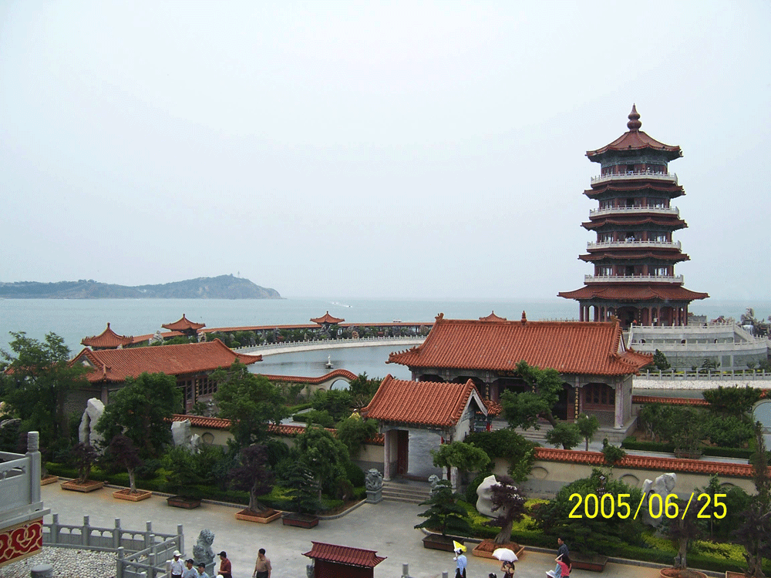
蓬莱阁
蓬莱阁景区位于胶东半岛最北端，是国家级重点风景名胜区。这里素有“人间仙境”之称，传说蓬莱、方丈、瀛州是海中的三座仙山为神仙居住之所，亦是秦始皇东寻求药、汉武帝御驾访仙之地。广为流传的“八仙过海”神话传说，便源于此。

Slide 26
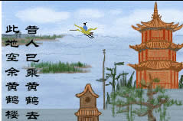
黄鹤楼 唐--崔颢
（七言律诗）
昔人已乘黄鹤去，此地空余黄鹤楼。
黄鹤一去不复返, 白云千载空悠悠。
晴川历历汉阳树, 芳草萋萋鹦鹉洲。
日暮乡关何处是, 烟波江上使人愁。

Slide 27
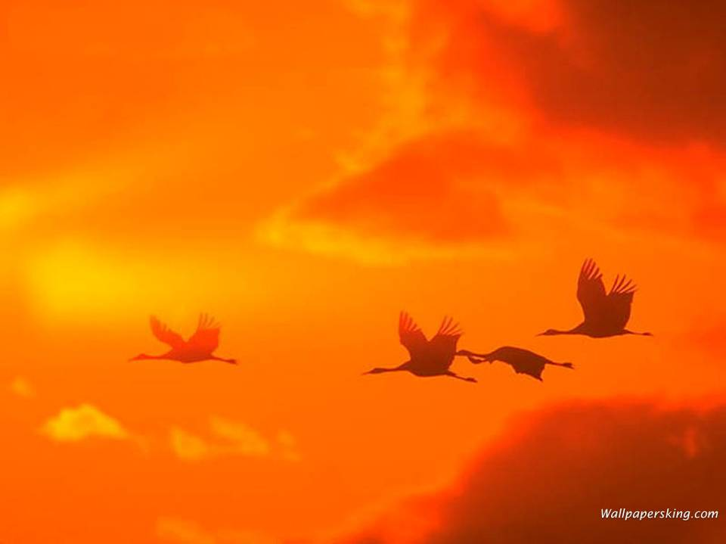
崔颢，汴州（开封）人氏,（公元704？—754年）唐玄宗开元11年（公元723年）进士。他才思敏捷，长于写诗，系盛唐诗人,《旧唐书·文苑传》把他和王昌龄、高适、孟浩然并提,但他宦海浮沉，终不得志。历史上对他的记述不多，故里汴州也很少有关他的传说和故事流传下来，旧《唐书·崔颢传》里非常简略，连他文学上的成就也未提及 。以《黄鹤楼》诗，颇令李白折服。从诗意看，崔颢还是思念故乡，并有回乡归隐、急流勇退之意的。然终因他功名心切，仍然回到长安，死于唐天宝十三年（754年），未得返回故里。这可能正是崔颢的故事在开封流传不多的主要原因。

Slide 28
写作背景:
唐代诗人崔颢游宦到了湖北武昌的黄鹤楼有感而作.
写景:
描写了在黄鹤楼头俯视长江两岸所见景色.
抒情:
作者感叹仙人骑鹤,人去楼空,悠悠千载,於是抚今追昔,有世事沧桑 的感慨,并因日暮而生思乡之情.

Slide 29
你
会
吗
?
1.根据书下注释翻译整首诗。
2.勾画重点词。
3.明白诗人所要表达的思想感情。

Slide 30
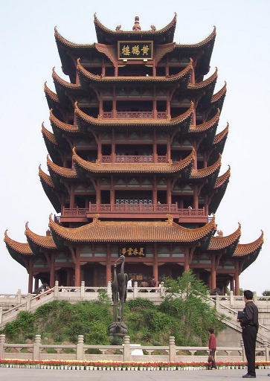
【注解】
１、黄鹤楼：故址在湖北武昌县，民国初年被火焚毁，传说古代有一位名叫费文的仙人，在此乘鹤登仙。也有人作昔人已乘白云去。
２、悠悠：久远的意思。
３、历历：清晰、分明的样子。
４、鹦鹉洲：在湖北省武昌县西南，根据后汉书记载，汉黄祖担任江夏太守时，在此大宴宾客，有人献上鹦鹉，故称鹦鹉洲。

Slide 31
昔人已乘黄鹤去，此地空余黄鹤楼。
仙人已经乘着黄鹤离去，只徒然留下一栋黄鹤楼在此地。
黄鹤一去不复返，白云千载空悠悠。
黄鹤离去之后再也没有回来过，而白云千年以来依然飘浮在空中，不因黄鹤离去而有所改变。
晴川历历汉阳树，芳草萋萋鹦鹉洲。
晴天里，汉阳一带川旁的树木清晰可见，鹦鹉洲上也长满茂盛的芳草，
日暮乡关何处是？烟波江上使人愁。
傍晚时分在暮色中望向远处，看不清故乡在何，远方江上苍茫的江波真使人发愁。

Slide 32
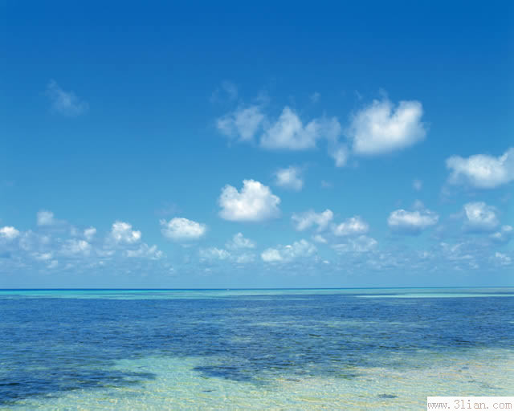
首联：“昔人已乘黄鹤去，此地空余黄鹤楼。”从眼前的黄鹤楼阐发联想、想像。昔日仙人乘黄鹤过此，如今人去楼空，令人惆怅。借传说落笔,感叹物是人非.
颔联：“黄鹤一去不复返,白云千载空悠悠。”
仙人乘鹤一去不复返，只余下白云朵朵漂浮不定。作者多想像仙人一样能骑上黄鹤，腾云驾雾，即刻回故乡。承上联进一步写岁月不再,以白云悠悠反衬人生短促,世事茫茫.

Slide 33
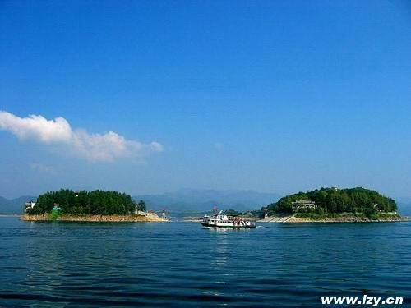
颈联：“晴川历历汉阳树,芳草萋萋鹦鹉洲。”写黄鹤楼前实景:描绘了站在黄鹤楼上极目远眺看到的一派生机勃勃的景象。在黄鹤楼上放眼望去，灿烂的阳光照耀着汉水平原，对岸汉阳镇四周的树木显得格外分明。再看江中的鹦鹉洲绿油油的草儿长得极其茂盛。眼前的风景如此迷人，但作者似觉得“人是家乡好，月是故乡明。”自己家乡此时比这更美。另外这句又是对仗工整的对偶名句。

Slide 34
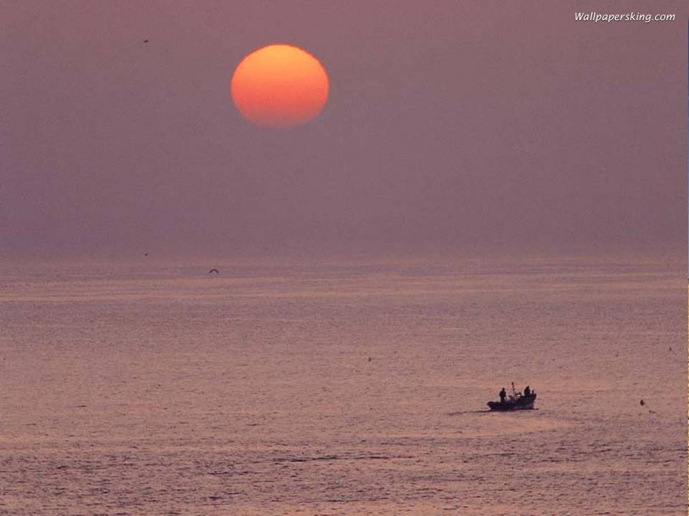
尾联：“日暮乡关何处是,烟波江上使人愁。”
太阳快下山了，在黄鹤楼上哪里能望到故乡。只觉得眼前的汉水滚滚，烟波浩渺，使人更生思乡之愁。本句点题。借景抒情,以日暮途远抒发漂泊怀乡之情.

Slide 35
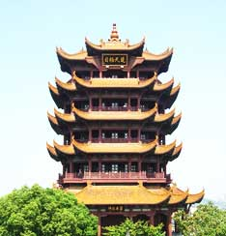
诗人在前四句用了什么手法,表达了怎样的感情?
黄鹤楼是著名古迹，且有费祎在此登仙的传说，因此登上黄鹤楼就不能不令人首先想起这一美丽而凄伤的神话。昔人即指费祎。昔人已乘黄鹤登仙而去，而且是一去不复返了，这里只留下了一座空荡荡的黄鹤楼，以及那楼的上空终日飘浮无所依归的白云，
何等凄冷！昔人登仙，固是幸事，然今日
之凄凉，则不能不令人感伤不已。前四句
两用“去”字，意在借那已逝的往昔，以衬
托自身之孤独凄凉，四句一气呵成，纯用
古调，既写出甫一登楼自然而生的感受，
又借传说为诗境涂上神奇的色调。

Slide 36
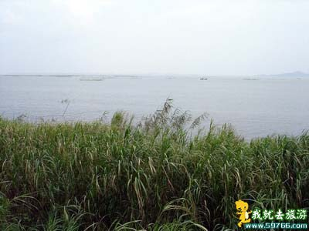
本诗的5、6句在写作手法上有什么变化,这两句诗句在全诗中有何作用?
五、六句描写登楼所见实景，意思是:晴天里，汉阳一带川旁的树木清晰可见，鹦鹉洲上也长满茂盛的芳草.汉阳与黄鹤楼隔江相望，所以景物历历在目，鹦鹉洲在汉阳西南长江之中，因此这两句不是单纯的写景，而是为下文抒发思乡之情作铺垫。

Slide 37
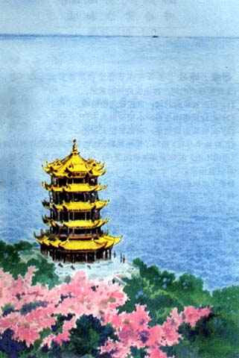
诗人在诗的末尾两句抒发了怎样的情感?
诗人在最后两句写到日暮时分，江上烟波浩渺，暮霭苍茫，视线阻隔，家乡不见，更增旅人思乡
情怀,诗境亦被推至极度苍莽空阔,抒发了诗人强烈的思乡情怀。

Slide 38
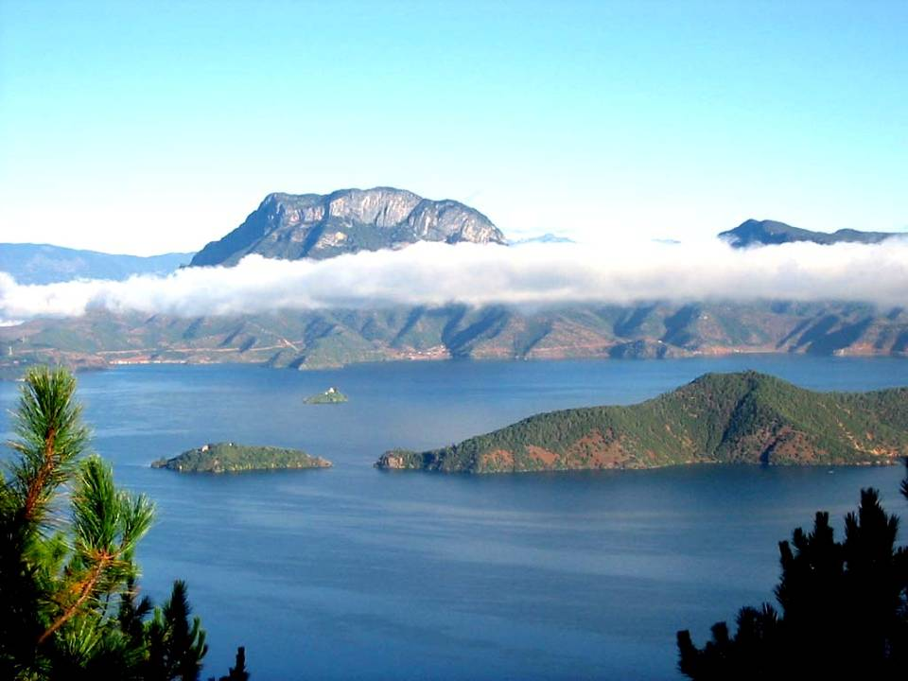
**前四句写仙人及仙鹤的传说.抒发世事茫茫的感慨 。 **后四句抒发日暮思归的情思.
小结
诗由传说入笔，写由黄鹤楼而生发的联想，叙昔人黄鹤，杳然已去，给人以无限渺然的感觉，表现人们登黄鹤楼常有的感受，气势苍莽。后四句转而实写楼上所见所感，并由此引起乡愁。尾联以烟波江上日暮思归之情作结，使诗意重归于开头那种渺茫的境界。这首诗意境开阔，虚实相映，情景交融，情味悠长。

Slide 39
主 旨
诗人描写了登黄鹤楼的所见所感,作者从仙人乘黄鹤来此游憩的美丽神话，点出黄鹤楼，接着由仙人已离去，永远不再回来，只留下黄鹤楼及晴川、芳草、汉阳树、鹦鹉洲，与白云共悠悠千载，抒发了怀念家乡的愁思。

Slide 40
【评析】
这首诗是吊古怀乡之佳作。诗人登临古迹黄鹤楼，泛览眼前景物，即景而生情，诗兴大作，脱口而出，一泻千里。既自然宏丽，又饶有风骨。诗虽不协律，但音节浏亮而不拗口。真是信手而就，一气呵成，成为历代所推崇的珍品。
传说李白登此楼，目睹此诗，大为折服。说：“眼前有景道不得，崔颢题诗在上头。”严沧浪也说唐人七言律诗，当以此为第一。足见诗贵自然，纵使格律诗也无不如此。

Slide 41
课堂练习
1 本诗由神话传说起笔，对神话的吟诵传达了诗人什么样的心情？
传达了诗人思乡怀土的思想感情。
2 “日暮”（时间）和“烟波江上”（景致）与诗人表达的情感有没有内在的联系？不妨谈谈的理解。
有，更加突出了诗人的怀乡思土之情。

Slide 42
课堂练习
3 诗人登上黄鹤楼，极目远望，看到的是一幅什么样的画面？诗人描绘这样的画面表达了怎样的情怀？
诗人满怀对黄鹤楼的美好憧憬慕名前来，可仙人驾鹤杳无踪迹，鹤去楼空，眼前就是一座寻常可见的江楼。“昔人已乘黄鹤去，此地空余黄鹤楼。”美好憧憬与寻常江楼的落差，在诗人心中布上了一层怅然若失的底色，为乡愁情结的抒发作了潜在的铺垫。

Slide 43
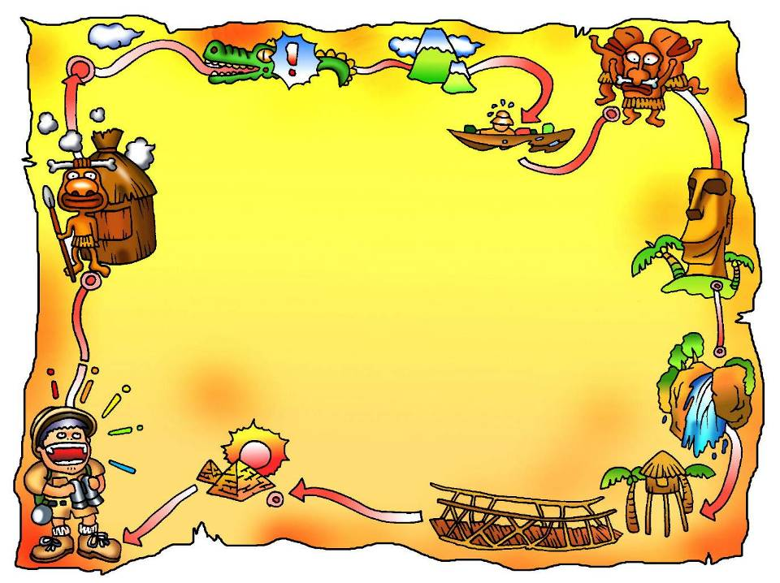
再见

